Slide 1
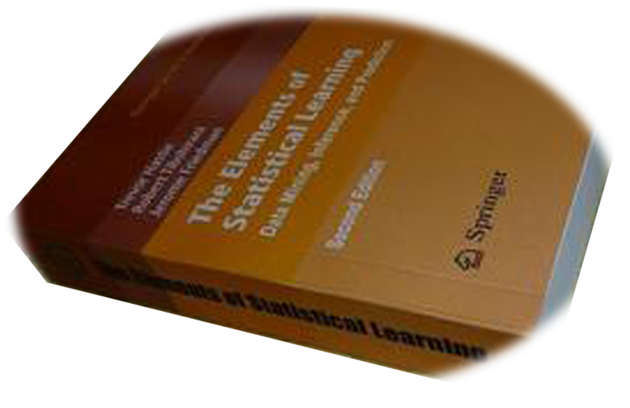
Chapter 2: Overview of Supervised Learning
The Elements of Statistical Learning
季张龙

Slide 2
Contents
基本术语(2)
两种基本算法：Linear Model和Nearest Neighbor Methods(3)
Loss Function和Optimal Prediction(4)
Curse of Dimensionality(5)
Additive Model(6)
Model Selection(6,7,8,9)

Slide 3
基本术语
Machine Learning: 根据给定的算法从已知的数据中习得一定的规则，这些规则可以依据类似的输入决定输出
Supervised Learning（有监督学习）： In supervised learning, the goal is to predict the value of an outcome measure based on a number of input measures

Slide 4

基本术语
Training Set(训练集)： The outcome and feature measurements we have observed
Prediction Model, or Learner: predict the outcome for new unseen objects (based on our algorithm and training set)
Predictor或feature: 标记为 ，自变量
Response：变量

Slide 5


基本术语
变量主要有两种，连续的称为quantitative，标记为 ，不连续的称为qualitative/ categorical，标记为 ，一般情况下各个种类没有顺序关系。
输出连续性response的叫做Regression（回归），不连续的叫做Classification（分类）

Slide 6
基本术语
Dummy Variable：K-level qualitative variable is represented by a vector of K binary variables or bits, only one of which is “on" at a time

Slide 7
Contents
基本术语(2)
两种基本算法：Linear Model和Nearest Neighbor Methods(3)
Loss Function和Optimal Prediction(4)
Curse of Dimensionality(5)
Additive Model(6)
Model Selection(6,7,8,9)

Slide 8
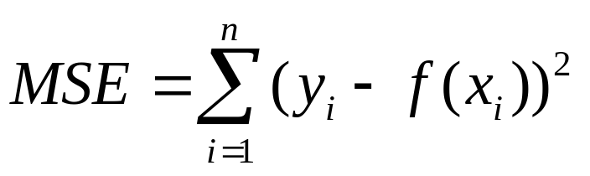

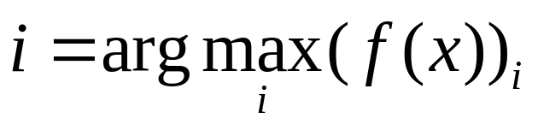
两种基本算法
Linear Model（线性模型，内容略）
同时是最小二乘估计，最小化
是数量值时容易处理，这就是一种回归
如果 是dummy variables，则以上方法可以作为分类，

Slide 9



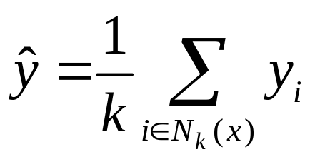

两种基本算法
Nearest Neighbor Methods（最近邻方法）：任给 ，假设训练集中最靠近 的 个点的下标组成的集合为 ，则
对于分类问题，同样转化成dummy variables来解决
这依赖于 连续的假设

Slide 10
Contents
基本术语(2)
两种简单的算法：Linear Model和Nearest Neighbor Methods(3)
Loss Function和Optimal Prediction(4)
Curse of Dimensionality(5)
Additive Model(6)
Model Selection(6,7,8,9)

Slide 11



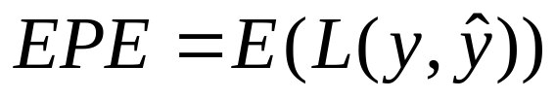
Loss Function和Optimal Prediction
选择最优模型的时候，需要有一个衡量模型优劣的泛函。被选择的模型应最小化此泛函。
如果假设 来自分布 ，并且规定了Loss Function（损失函数） ，则可以计算Expected Prediction Error(预测误差期望)
最小化EPE能得到合适的模型

Slide 12
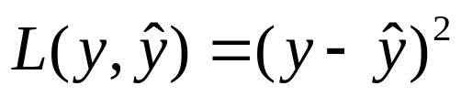


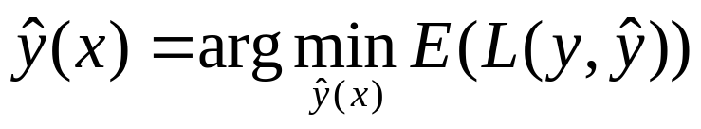
Loss Function和Optimal Prediction
常用的损失函数有两种：
回归中的平方损失函数
分类中的0-1损失函数
Optimal Prediction: 对于给定的分布 和损失函数 ，存在
则称为最优预测

Slide 13
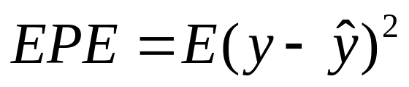
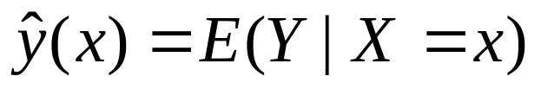
Loss Function和Optimal Prediction
平方损失函数的形式为
由测度论的知识，容易知道最优解是

Slide 14
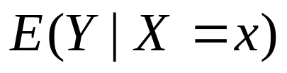
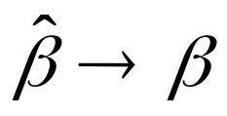
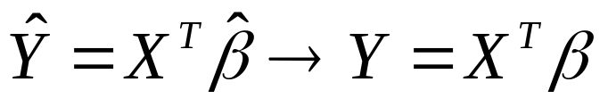

Loss Function和Optimal Prediction
线性模型对此最优解的逼近：当 确实是线性的时候，根据线性模型的性质，
即
因此线性模型的解在 的时候具有相合性

Slide 15

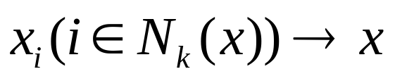

Loss Function和Optimal Prediction
最近邻方法对此的逼近：若 在局部可以视为常数（连续），则 时，所有 ，
因此最近邻方法也是相合的

Slide 16

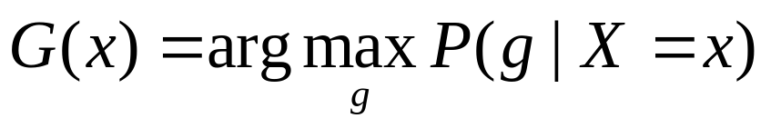
Loss Function和Optimal Prediction
0-1损失函数为
即当预测值和真实值相同时损失为0，否则损失取1
这种损失函数下的最优预测函数是

Slide 17

Loss Function和Optimal Prediction
最近邻方法对此的逼近：若 是连续的，则最近邻的解相合于最优解。

Slide 18
Contents
基本术语(2)
两种基本算法：Linear Model和Nearest Neighbor Methods(3)
Loss Function和Optimal Prediction(4)
Curse of Dimensionality(5)
Additive Model(6)
Model Selection(6,7,8,9)

Slide 19

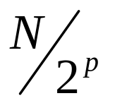
Curse of Dimensionality
上述两种方法在高维的情况中会遇到困难，这种现象叫做Curse of Dimensionality
随着维数的增高，数据会变得稀疏，而且分布向远端集中。例如在单位球内平均分布有 个点，则离原点距离小于1/2的点的数目期望是

Slide 20
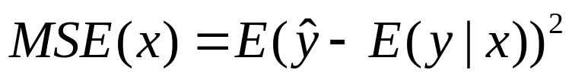
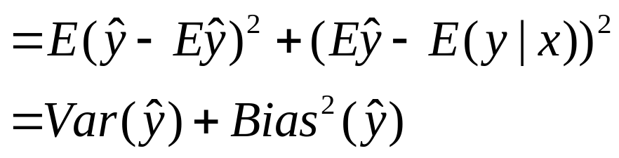
Curse of Dimensionality
下面主要讨论回归的问题。平方误差估计可以进行如下分解

Slide 21
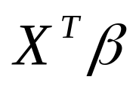
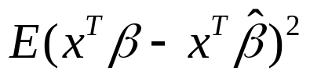
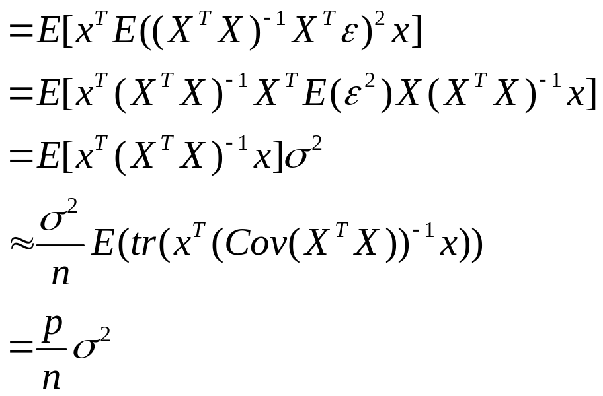
Curse of Dimensionality
因为线性模型无偏，因此只需要计算 的方差随着维数增加的变化趋势。

Slide 22
Curse of Dimensionality
最近邻方法既需要计算偏差也需要计算方差。通过模拟可以看出，方差随着维数增加产生的变化不大，但是偏差随着维数的增加，变化很大。

Slide 23
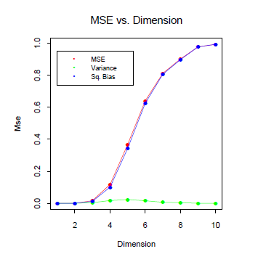
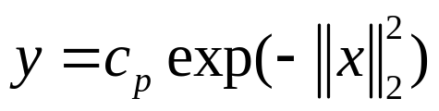
Curse of Dimensionality
以下是多元正态分布的1-最近邻估计的方差和偏差变化模拟图

Slide 24
Contents
基本术语(2)
两种基本算法：Linear Model和Nearest Neighbor Methods(3)
Loss Function和Optimal Prediction(4)
Curse of Dimensionality(5)
Additive Model(6)
Model Selection(6,7,8,9)

Slide 25
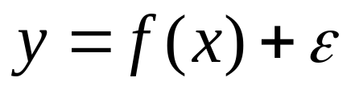
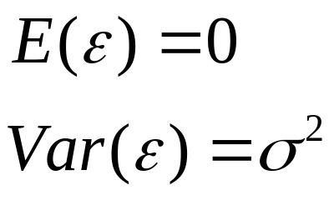

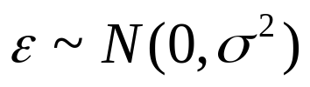
Additive Model
Additive Model（可加性模型）:
此时可以把有监督学习看成是通过训练集逼近
最大似然估计求解时认为

Slide 26
Contents
基本术语(2)
两种基本算法：Linear Model和Nearest Neighbor Methods(3)
Loss Function和Optimal Prediction(4)
Curse of Dimensionality(5)
Additive Model(6)
Model Selection(6,7,8,9)

Slide 27
Model Selection
我们主要从三个方面来讨论模型选择的一般方法
参数模型
非参数模型
模型中某些参数的选择

Slide 28
Model Selection
参数模型主要的参数选择准则有两种：
最小二乘估计
最大似然估计

Slide 29
Model Selection
最小二乘估计
线性：包括线性模型，以及basis expansion（函数基的线性扩张）
非线性：神经网络，等等

Slide 30
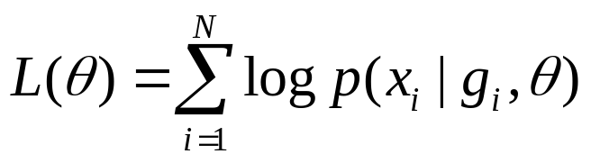
Model Selection
最大似然估计
直接最大化似然函数
间接最大化似然函数，例如最大化cross-entropy（交叉熵），原理可以参照MCEM算法

Slide 31

Model Selection
非参数估计
非参数估计需要有一定的结构假设，否则使损失函数最小化的估计有无穷多个。
一般规定的结构是， 局部是常数或者是线性函数。但是所有的局部方法都会遇到高维困境

Slide 32
Model Selection
非参数模型选择的三种方法：
Roughness Penalty
Kernel Methods and Local Regression
Basis Function and Dictionary Methods

Slide 33
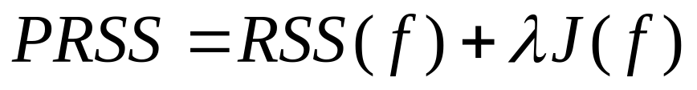

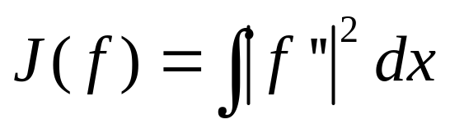

Model Selection
Roughness Penalty:
一般形式就是在损失函数后面加上一个惩罚函数。例如 二次可微的时候，可以令
取不同的值，对应不同的光滑性要求。
这其实等价于较光滑的函数具有较高的先验级别（类比先验概率）

Slide 34
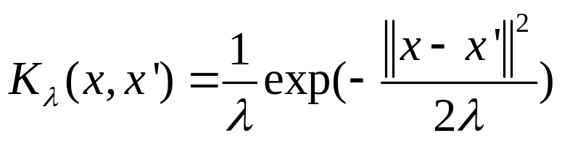
Model Selection
Kernel Methods and Local Regression
核方法其实就是对不同位置上的训练集中的点赋予不同的权重，例如
利用核函数，我们可以进行加权的局部回归

Slide 35

Model Selection
Basis Function and Dictionary Methods:
Dictionary Methods就是从无穷多的函数集合（Dictionary）中依据某种方式选出来一些基，然后线性拟合函数
Basis Function就是用 的函数来代替 进行回归

Slide 36
Model Selection
模型中某些参数的选择，如：
惩罚项的乘数
核的宽度
函数基的个数
不能通过最小化目标函数来完成。否则必然会有过度拟合。解决方法多元统计中的cross-validation等

Slide 37
Model Selection
模型复杂度对variance-bias trade-off的影响：
模型复杂度越高，variance越高，bias越低（模型复杂度的定义）

